Slide 1
Az empirikus társadalomkutatás kvantitatív és kvalitatív módszerei 2017-18/1. félév Tantárgyfelelős: Dr. Szabó Éva egy docens Meghívott előadó: Mang Zita ügyv. szakértő PTE MIK Építész Szakmai Intézet - Építészeti és Várostervezési Tanszék III. 331. Tel: 72-503-650 / 23838 Mob: 20-3268149 Email: szaboe@mik.pte.hu Fogadóóra: kedd 10.00-11.00
2017. Szeptember 4.
PTE MIK Televíziós Műsorkészítő Felsőoktatási Szakképzés – I. évf. 1. szemeszter

Slide 2
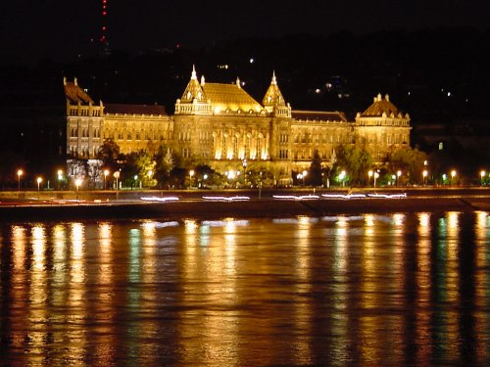
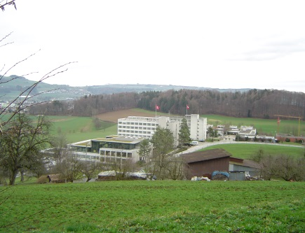
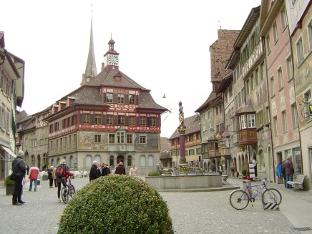
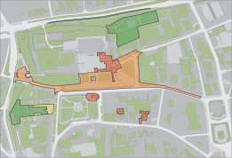
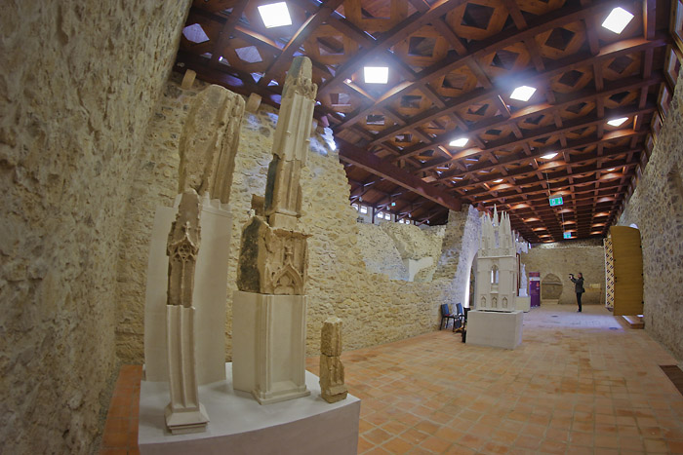
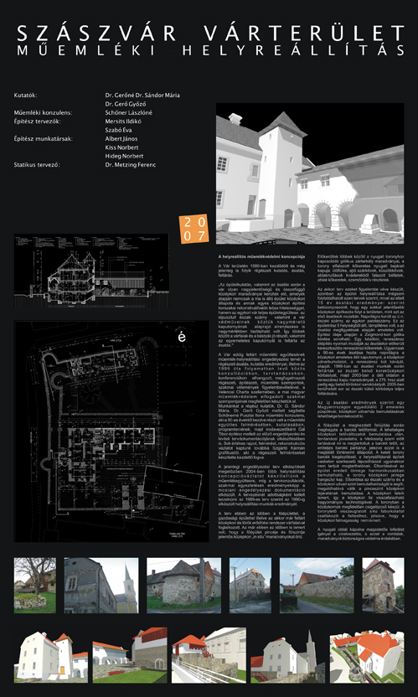
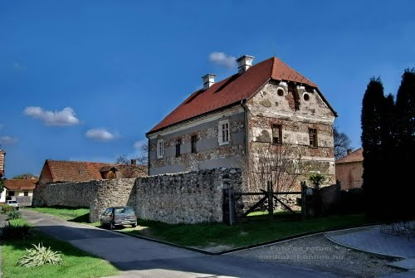
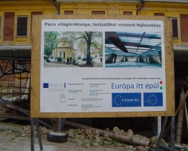
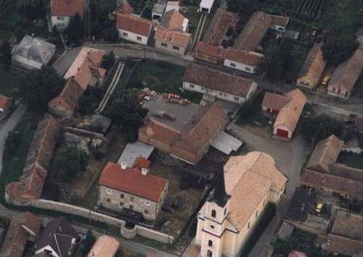
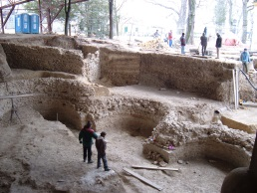
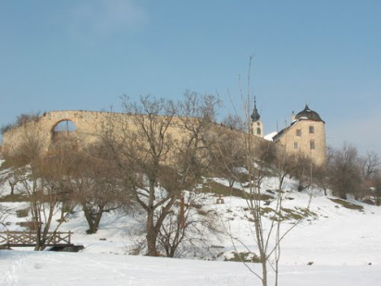
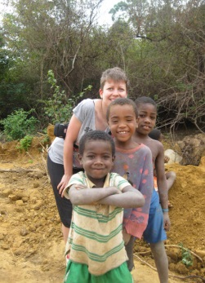
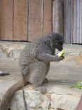
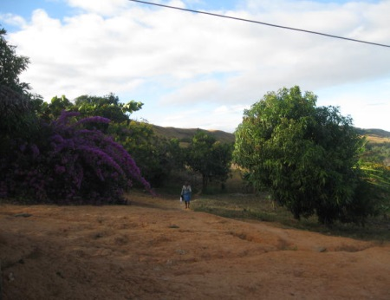
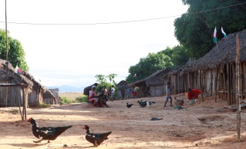
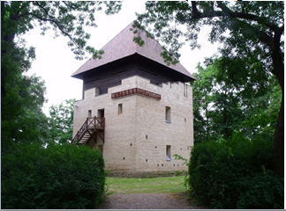
Dr. Szabó Éva DLA egyetemi docens
okl. építészmérnök (BME), MBA (KTK)
szaboe@mik.pte.hu 503 650 - 23838
Építész Szakmai Intézet
Építészeti és Várostervezési Tanszék III. B331
Oktatás – kutatás – tervezés (szerkezettan – örökségvédelem – urbanisztika –projektmenedzsment – BMDI)
Oktatásszervezés (Oktatási Bizottság, duális képzés, mérnöktovábbképzés)
Szakmai közélet (MMK - BMMK - Építési Tagozat, MÉK, PAB, Tervtanács)
Család, 2 gyermek, unoka, könyvek, síelés, fotózás, TV, utazás……

Slide 3
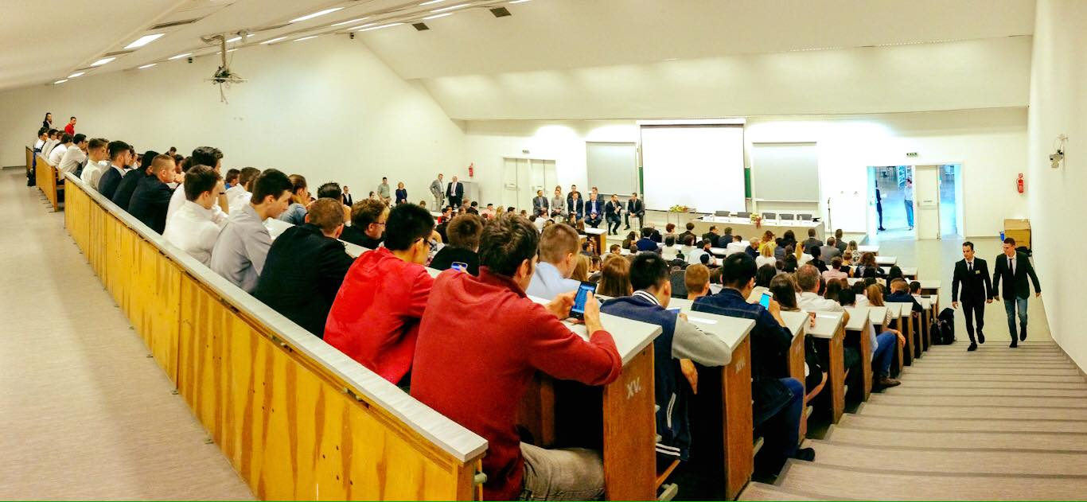
1. Bevezetés

Slide 4
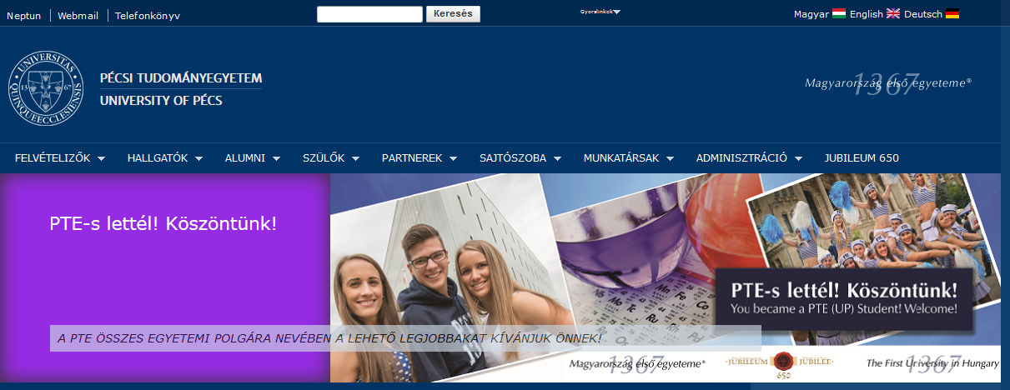
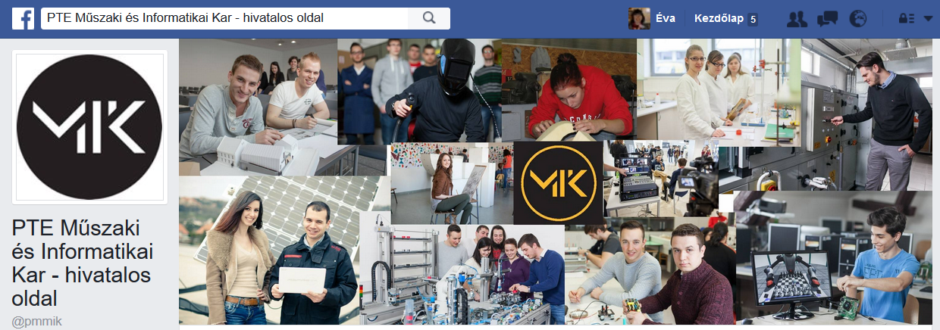

Slide 5
mik.pte.hu

Slide 6
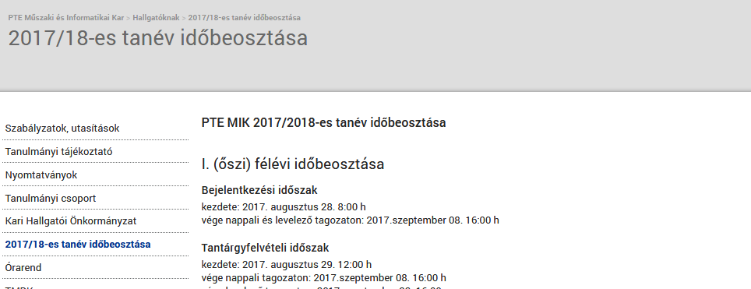
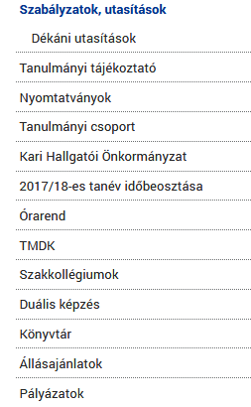
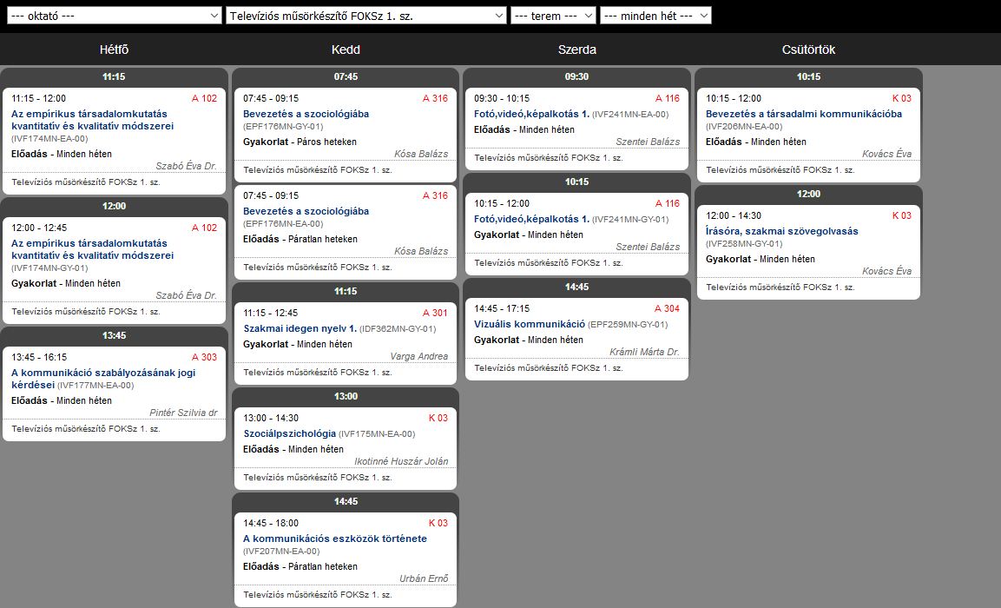
Órarend

Slide 7
Tantárgy jellemzők
Az empirikus társadalomkutatás kvantitatív és kvalitatív módszerei
PMTEVNF705
Óraszám/hét (előadás/gyakorlat/labor): 2/30 előadás
Félévzárási követelmény: Kollokvium
Kredit: 4
Javasolt szemeszter: 1
Tanszék megnevezése: Építészeti és Várostervezési Tanszék
Képzési terület: FSZ
Célja: A kurzus célja a hallgatók bevezetése az empirikus kutatás kvantitatív módszereinek és kvalitatív technikáinak alkalmazásába gyakorlati feladatokon keresztül.
Notes:
Tapasztalati úton – minőségi, mennyiségi vizsgálatok

Slide 8
Követelmény
Félévzárási követelmény: Kollokvium
Kredit: 4 (=4x30 munkaóra)
Aláírás megszerzés feltétele (évközi követelmények):
Az előadásokon való, a kreditrendszerű TVSZ előírása szerinti részvétel, a feladatok elfogadható szintű teljesítése.
Az ellenőrzés katalógussal történik!
Számonkérés módja: Írásbeli vizsga (50%) + félévközi feladatok (10+40%)
Jegy: 50% minimum
Határidő utáni bemutatás: max 80% pontszám
Oktatási segédeszközök, jegyzetek, irodalmak:
Az előadások anyaga (megtalálható: NEPTUN-on)
Ajánlott: E. Babbie: A társadalomtudományi kutatás gyakorlata. (2003)

Slide 9
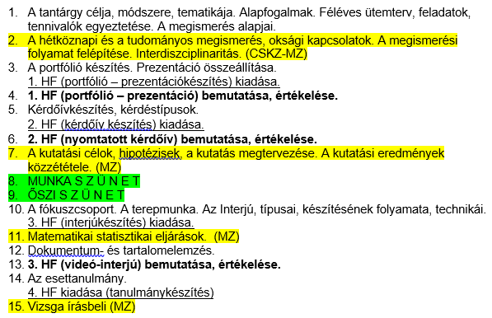
Féléves program – feladatok ütemezése

Slide 10
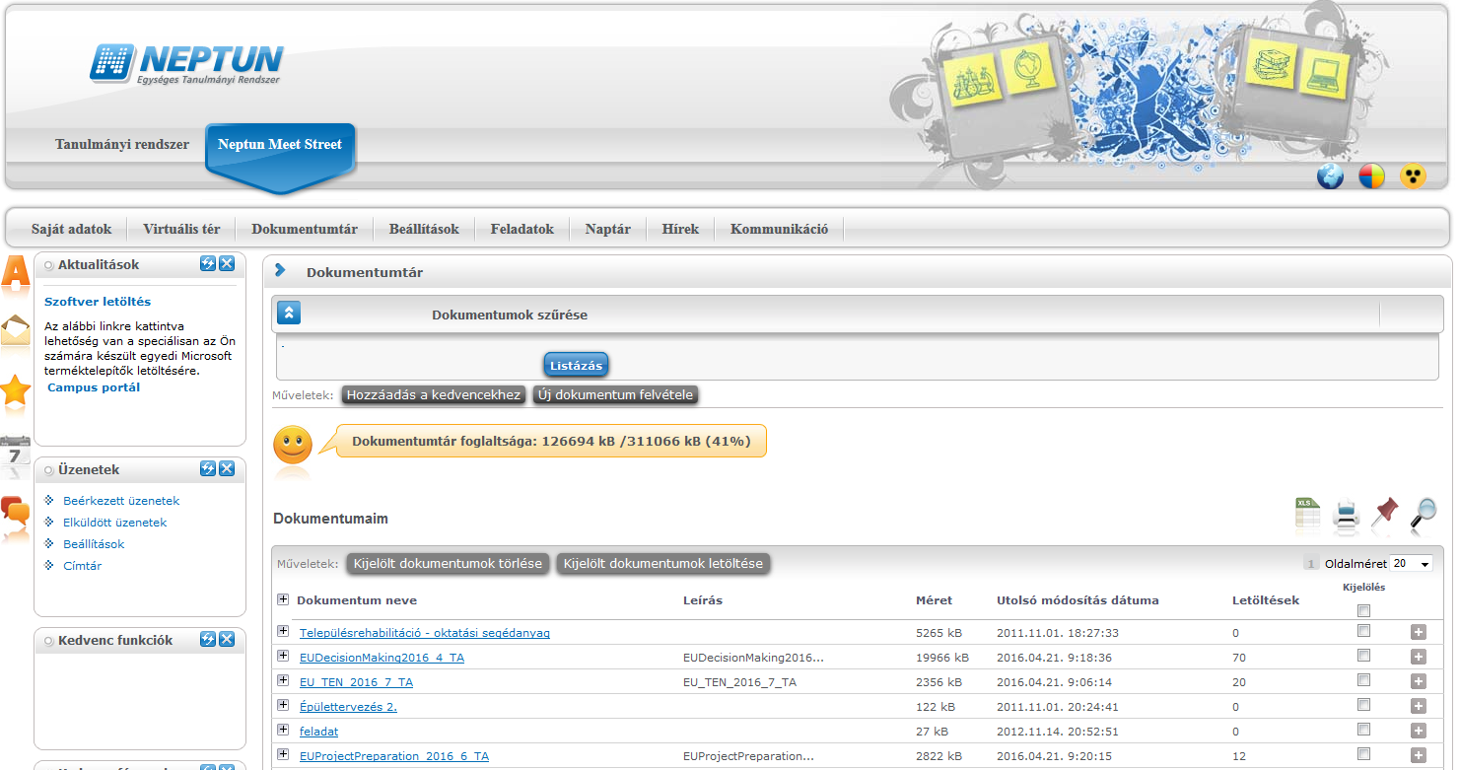
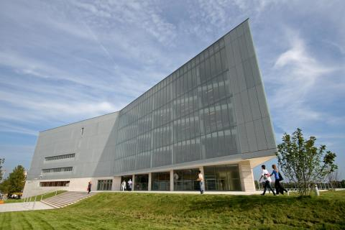
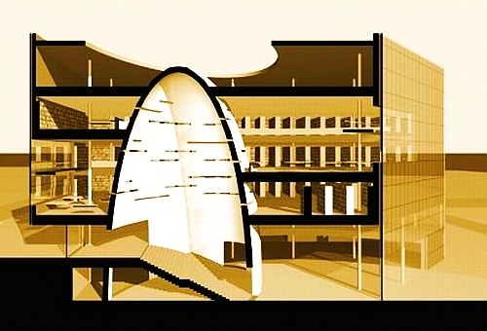
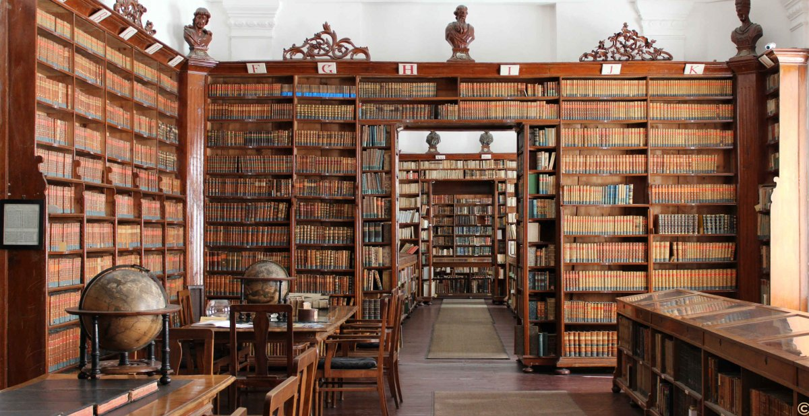
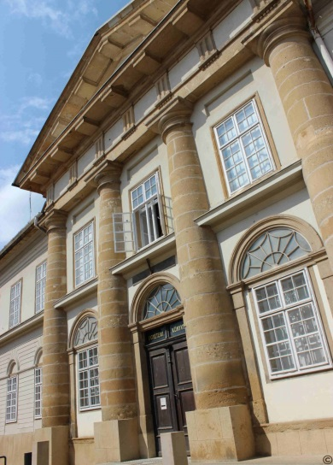
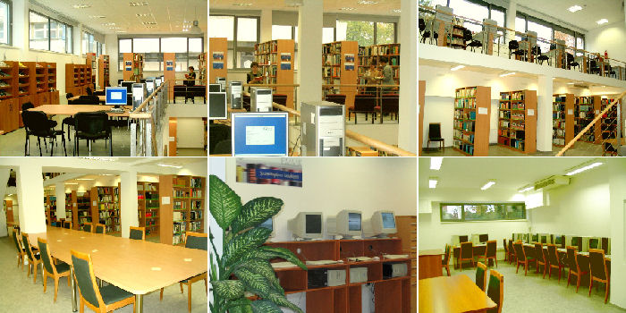
NEPTUN – Meet Street , Google, Könyvtár

Slide 11
Fogalmak
Társadalom:
Köznapi értelmezés:
Nagyobb embercsoport, akik egyfajta rend szerint együtt élnek.
Szociológiai:
„A társadalom a politikai uralom egy adott rendszerének alávetett, különálló területen élő és a körülöttük lévő csoportoktól eltérő identitással rendelkező emberek csoportja.” (Anthony Giddens: Szociológia)
Elvont: A társadalom önálló egyedek közötti kapcsolatok hálózata.

Slide 12
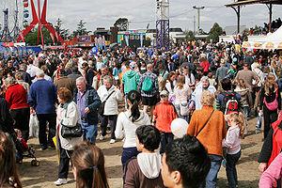
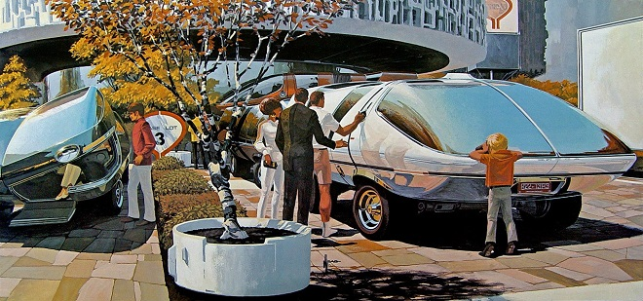
Fogalmak
Társadalom
Ősi….. társadalom
Modern társadalom
Kettős társadalom
Elöregedő társadalom
Fogyasztói társadalom
Jóléti társadalom
Pusztuló társadalom
Információs társadalom
Kulturális társadalom
Humán társadalom
Mérnök társadalom
Helyi társadalom
Állatok társadalma
Notes:
Állati jogok, állatvédelem, állatkísérletek,
Zootrópia film, Állatok farsangja,
Orwell: Állatfarm
A mű mottója: „Minden állat egyenlő, de egyes állatok egyenlőbbek a többinél.”

Slide 13
Fogalmak
Társadalomkutatás:
Emberi viselkedések, magatartások vizsgálata, elemzése.
Empirikus (tapasztalati) társadalomkutatás:
A társadalmi jelenségek szisztematikus és objektív vizsgálata és a vizsgálati eredmények értelmezése, a tudományos munka alapja.

Slide 14
Fogalmak
Kvantitatív (mennyiségen alapuló) módszer:
A társadalmi jelenségek objektív vizsgálata. (Adatok - megbízhatóság, érvényesség, reprezentativitás)
Kvalitatív (minőségen alapuló) módszer:
A célcsoportok gondolkodásmódját és várható reakcióit, cselekedeteit segít mélyebben megérteni. Lényege a minőségi jellemzés, az adatok mélyrehatóak, érvényességük magas.

Slide 15
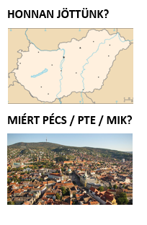
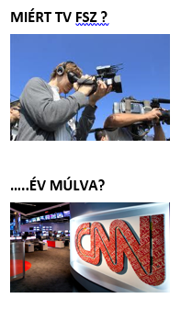
4-5 FŐS CSOPORTFELADAT SZÖVEG – RAJZ – ELŐADÁS designer – riporter – kontroller - szóvivő

